Slide 2
গণিত ক্লাসে সবাইকে স্বাগতম

Slide 3
মোহাম্মদ মনিরুজ্জামান
প্রধান শিক্ষক
রাজারচর মোল্যাকান্দি সরকারি প্রাথমিক বিদ্যালয়
শিবচর,মাদারীপুর
মোবাইল:01721242319
Email: mztutul2006@gmail.com

Slide 4
গত ক্লাসে আমরা যা শিখেছিলাম-
১
সমহর বিশিষ্ট ভগ্নাংশের যোগ।
২
অসমহর বিশিষ্ট ভগ্নাংশের যোগ।

Slide 5
সে মিনাকে $\frac{৪}{১০}$ মিটার ফিতা দিল
একজন শিক্ষকের নিকট $\frac{৯}{১০}$ মিটার ফিতা ছিল।
০
১
(মি)
$\frac{৯}{১০}$ মিটার
০
১
(মি)
$\frac{৪}{১০}$ মিটার

Slide 6
এখন শিক্ষকের নিকট $\frac{৫}{১০}$ মিটার ফিতা রইল।
কীভাবে পেলাম?
এখন শিক্ষকের নিকট কত মিটার ফিতা রইল
বিয়োগ করে
০
$\frac{৫}{১০}$ মিটার
১
(মি)
০
১
(মি)
$\frac{৪}{১০}$ মিটার

Slide 7
আজকের পাঠ
ভগ্নাংশের বিয়োগ

Slide 8
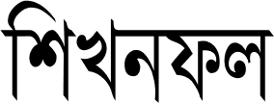
২০.১.১ সমহর বিশিষ্ট প্রকৃত, অপ্রকৃত ও মিশ্র ভগ্নাংশের যোগ ও বিয়োগ করতে পারবে।
২০.১.৪ পূর্ণ অংশ ও ভগ্নাংশকে আলাদা করে বিভিন্ন হরবিশিষ্ট মিশ্র ভগ্নাংশের যোগ ও বিয়োগ করতে পারবে।

Slide 9
সে ২$\frac{২}{৫}$ মি কাপড় বিক্রি করল।
একজন দোকানদারের ৩$\frac{৩}{৫}$ মি কাপড় ছিল।
এখন তার নিকট কতটুকু কাপড় আছে?
(মি)
০
১
২
৩
৪
$১\frac{১}{৫}$ মিটার
৩$\frac{৩}{৫}$
$২\frac{২}{৫}$
$১\frac{১}{৫}$
গাণিতিক বাক্যঃ
-
=

Slide 10
গাণিতিক সমাধান-
৩$\frac{৩}{৫}$
$২\frac{২}{৫}$
-
$\frac{১৮}{৫}$
$\frac{১২}{৫}$
=
-
মিশ্র ভগ্নাংশকে অপ্রকৃত করে
$\frac{৬}{৫}$
=
লবগুলো বিয়োগ করে লব এবং হর ঠিক রেখে
১$\frac{১}{৫}$
=
অপ্রকৃত ভগ্নাংশকে মিশ্র করে

Slide 11
দলীয় কাজ
দলে আলোচনা করে নিচের সমস্যাগুলো সমাধান কর-
এবার মিলিয়ে নেই।
$$\frac{২}{৫}$$
১$\frac{১}{৫}$
১$\frac{৩}{৭}$
$$\frac{৪}{৭}$$
$$\frac{৬}{৭}$$
১$\frac{৩}{৫}$
১।
-
=
৩।
-
=
$$\frac{২}{৩}$$
$$\frac{২}{৩}$$
$$\frac{৫}{৯}$$
$$১\frac{৮}{৯}$$
১$\frac{১}{৩}$
২$\frac{৪}{৯}$
২।
-
=
৪।
-
=

Slide 12
এখন দেখি ভিন্ন ভিন্ন হর বিশিষ্ট মিশ্র ও প্রকৃত ভগ্নাংশ কীভাবে সরল করা যায়।
$$২\frac{২}{৩}$$
৫$\frac{৫}{৮}$
৪$\frac{১}{৬}$
১।
+
-
$$\frac{৮}{৩}$$
$$\frac{৪৫}{৮}$$
$$\frac{২৫}{৬}$$
=
+
-
মিশ্র ভগ্নাংশকে অপ্রকৃত করে
৬৪
+
১৩৫
-
১০০
=
২৪
৩৩
$$\frac{৩৩}{৮}$$
$$৪\frac{১}{৮}$$
১৯৯
-
১০০
৯৯
=
=
=
=
২৪
২৪
৮

Slide 13
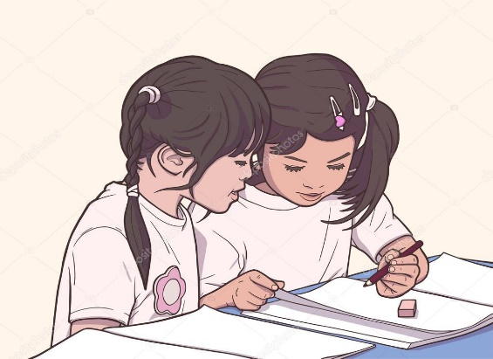
জোড়ায় কাজ
পাশাপাশি দু’জন জোড়া হয়ে আলোচনা করে
নিচের সমস্যাগুলো সমাধান কর-
$$৪\frac{২}{৩}$$
৩$\frac{৩}{৪}$
৫$\frac{১}{৬}$
১।
+
-
$$৮\frac{৩}{৮}$$
৩$\frac{৫}{১২}$
২$\frac{১}{৩}$
২।
-
-

Slide 14
এবার মিলিয়ে নেই-
$$৪\frac{২}{৩}$$
৩$\frac{৩}{৪}$
৫$\frac{১}{৬}$
১।
+
-
$$\frac{১৪}{৩}$$
$$\frac{১৫}{৪}$$
$$\frac{৩১}{৬}$$
=
+
-
৫৬
+
৪৫
-
৬২
=
১২
১০১
-
৬২
=
১২
১৩
$$\frac{৩৯}{১২}$$
$$\frac{১৩}{৪}$$
$$৩\frac{১}{৪}$$
=
=
=
৪

Slide 15
এবার মিলিয়ে নেই-
$$৮\frac{৩}{৮}$$
৩$\frac{৫}{১২}$
২$\frac{১}{৩}$
২।
-
-
$$\frac{৬৭}{৮}$$
$$\frac{৪১}{১২}$$
$$\frac{৭}{৩}$$
=
-
-
২০১
-
৮২
-
৫৬
=
২৪
১১৯
৫৬
-
=
২৪
২১
$$\frac{২১}{৮}$$
$$২\frac{৫}{৮}$$
৬৩
=
=
=
২৪
৮

Slide 16
মূল্যায়ন
নিচের প্রশ্নগুলোর সঠিক উত্তরে টিক চিহ্ন দাও-
১। $\frac{৩}{৭} −$ $\frac{২}{৭}$ = কত?
আবার চেষ্টা কর
ক) $\frac{২}{৭}$
খ) $\frac{৪}{৭}$
গ) $\frac{১}{৭}$
ঘ) $\frac{৬}{৭}$
সঠিক উত্তর
২। ১$\frac{৫}{৯}$ - $\frac{৭}{৯}$ = কত?
ক) $\frac{৬}{৯}$
খ) $\frac{৭}{৯}$
গ) $\frac{৫}{৯}$
আবার চেষ্টা কর
ঘ) $\frac{৮}{৯}$
সঠিক উত্তর
সঠিক উত্তরের জন্য অপশনগুলোতে ক্লিক করুন।

Slide 17
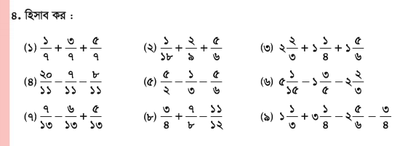
বাড়ির কাজ
নিচের সমস্যাগুলো বাড়ি থেকে সমাধান করে আনবে।

